Slide 1
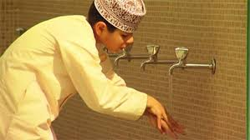
স্বাগতম

Slide 2
পরিচিতি
শিক্ষক পরিচিতি
মোঃ মিজানুর রহমান
সহকারী মৌলভী
দেলুয়া ইসলামীয়া আলিম মাদরাসা
মোবাইলঃ ০১৭৯১৭০০৩৩৩
ই-মেইলঃ mezanu1988@gmail.com
পাঠ পরিচিতি
শ্রেণিঃ নবম
বিষয়ঃ আল আক্বাঈদ ওয়াল ফিকহ
দ্বিতীয় ভাগ ১ম অধ্যায়
১ম পরিচ্ছেদ
ছাত্র/ছাত্রী সংখ্যাঃ ৫০জন
সময়ঃ ৫০ মিনিট
তারিখঃ06/01/2021

Slide 3
পূর্ব প্রস্তুতি
হাত মুখ ধুই।
ঘুম থেকে ঊঠে প্রথমে আমরা কী করি?
পবিত্রতার জন্য।
প্রত্যেক দিন আমরা গোছল করি কেন?
Notes:
দুটি প্রশ্নের মাধ্যমে পূর্ব জ্ঞান যাচাই করে নেব।

Slide 4
আজকের পাঠ......
কিতাবুত তাহারাত
পবিত্রতা অধ্যায়

Slide 5
এই পাঠ শেষে শিক্ষার্থীরা.....
পবিত্রতা কি তা বলতে পারবে।
পবিত্রতা অর্জনের পদ্ধতি উল্লেখ করতে পারবে
আল- কোরআনের আলোকে ওযুর ফরজ বর্ণনা করতে পারবে
অযুর সুন্নত নিরূপন করতে পারবে।
Notes:
শিখনফল

Slide 6
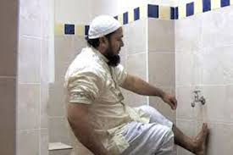
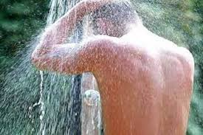
নিচের ছবি গূলো দেখি
ওযু
গোছল
Notes:
০১ নং শিখন ফলের আলোকে চিত্র

Slide 7
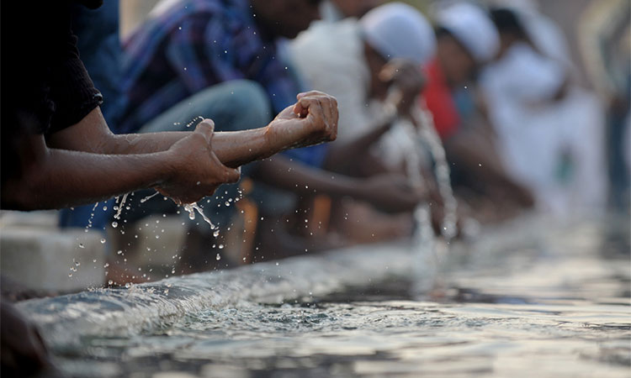
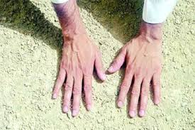
নিচের ছবি গূলো দেখি
ওযু
তায়াম্মুম
Notes:
০১ নং শিখন ফলের আলোকে চিত্র

Slide 8
শাব্দিক অর্থ
طهارة
অযু করা
وضوء
পবিত্রতা
Notes:
০১ নং শিখন ফলের আলোকে নতুন শব্দার্থ ( মোশন পাথ এনিমেশন )

Slide 9
একক কাজ
পবিত্রতা অর্জনের পদ্ধতি কয়টি? খাতায় লিখ।
পবিত্রতা অর্জনের পদ্ধতি কী কী ? খাতায় লিখ।
Notes:
০১ নং শিখন ফলের আলোকে একক কাজ ।

Slide 10
A
ওযুর দলিল
অর্থাৎ (ওহে তোমরা যারা ইমান এনেছ , যখন তোমরা নামাজ আদায় করার ইচ্ছা কর, তখন তোমাদের মুখমন্ডল, কনুই পর্যন্ত হাত, গোড়ালিসহ পা ধৌত কর এবং তোমাদের মাথা মাছেহ কর। )
আল কোরআন
সুরা মায়েদা
আয়াত ০৬
Notes:
০২ নং শিখন ফলের আলোকে চিত্র ( কোরআনের আয়াত)

Slide 11
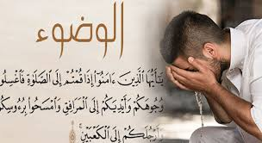
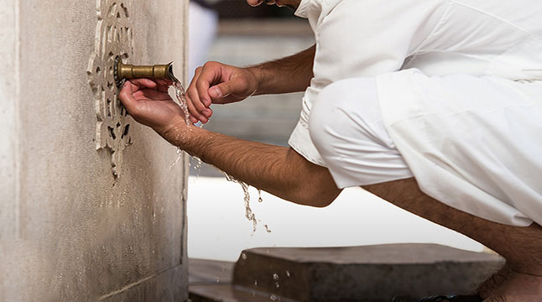
আল কোরআনের আলোকে ওযুর ফরজ
মুখ মন্ডল ধৌত করা
উভয় হাত কনুই সহ ধৌত করা
Notes:
০২ নং শিখন ফলের আলোকে চিত্র ( কোরআনের আয়াত)

Slide 12
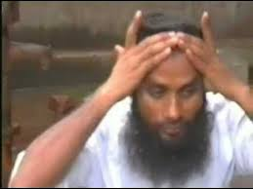
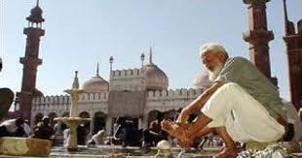
আল কোরআনের আলোকে ওযুর ফরজ
মাথা মাসেহ করা
ঊভয় পা টাখনু সহ ধৌত করা
Notes:
০২ নং শিখন ফলের আলোকে চিত্র ( কোরআনের আয়াত)

Slide 13
জোড়ায় কাজ
ওযুর ৪টি ফরজ খাতায় লিখ
Notes:
০২ নং শিখন ফলের আলোকে কাজ।

Slide 14
ওযুর সুন্নত
বিসমিল্লাহ পড়ে শুরু করা
হাতের কব্জি ধৌত করা
মিসওয়াক করা
Notes:
০৩ নং শিখন ফলের আলোকে চিত্র প্রদর্শন ( ট্রিগার এনিমেশন)

Slide 15
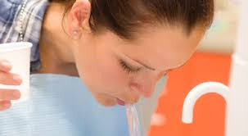
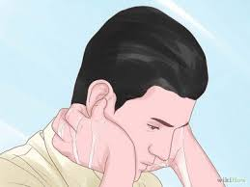
ওযুর সুন্নত
কুলি করা
নাকে পানি দেয়া
উভয় কান মাছেহ করা
Notes:
০৩ নং শিখন ফলের আলোকে চিত্র প্রদর্শন ( ট্রিগার এনিমেশন)

Slide 16
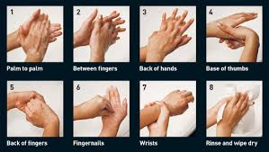
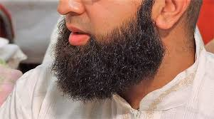
ওযুর সুন্নত
আঙ্গুল খিলাল করা
০৮/০৯ টি
০৩ বার
প্রত্যেক অঙ্গ তিন বার
দাড়ি খিলাল করা
Notes:
০৩ নং শিখন ফলের আলোকে চিত্র প্রদর্শন ( ট্রিগার এনিমেশন)

Slide 18
দলীয় কাজ
ধারাবাহিক ভাবে ওযুর সুন্নত গুলি খাতায় লিখ।
Notes:
০৩ নং শিখন ফলের আলোকে দলীয় কাজ।

Slide 19
মূল্যায়ন
ঊভয় পা টাখনু সহ ধৌত করা
অযুর সর্বশেষ ফরজ কোনটি ?
অযুর শুরুতে
ওযুতে বিসমিল্লাহ কখন বলতে হয়?
পবিত্রতা
তাহারাত শব্দের অর্থ কী?
সুরা মায়েদায়
ওযু সংক্রান্ত আয়াত কোন সুরায় আছে?
০৬
আয়াত নাম্বার কত?
Notes:
সামগ্রিক মুল্যায়ন ৫টি প্রশ্ন ও উত্তর।

Slide 20
বাড়ির কাজ
সুরা মায়েদার ০৬ নং আয়াতের আলোকে ০৮ লাইনের মধ্যে তাহারাতের গুরুত্ব লিখে আনবে ।
Notes:
বাড়ির কাজ

Slide 21
ধন্যবাদ
Notes:
সমাপ্ত

